Slide 1
STEAM & Digital Skills Searching for the new Leonardos TPM 5- Siauliai, Lituania

Slide 2
Parteneri
Directorate of Primary Education of Arta (GR)
The Directorate of Primary Education of Arta, AKETH (GR)
Osmaniye Il Milli Egitim Mudurlugu (TR)
Siauliai technines kurybos centras (LT)
Centro Internazionale per la promozione dell’ Educatione e lo Sviluppo Associazione (CEIPES-IT)

Slide 3
SCOPUL PROIECTULUI
Plecand de la exemplul lui Leonardo da Vinci, proiectul susține personalitatea pluralistă prin:
conceperea unui ghid care va detalia beneficiile implementării modelului STEAM în educație (Practica STEAM utilizează cinci domenii: știință, tehnologie, inginerie, arte și matematică)
crearea unei platforme pentru formarea profesorilor în practicile educaționale STEAM ce va include scenarii de predare conform metodologiei STEAM și competențelor digitale

Slide 4
OBIECTIV PRINCIPAL
Să sprijine elevii de școală primară (7 - 11 ani) în dezvoltarea competențelor cognitive prin crearea scenariilor didactice în care fiecare activitate educațională va fi puntea de legătură între cunoștințele, valorile, aptitudinile și atitudinile anterioare, respectiv noile cunoștințe, utilizând strategii moderne de învățare

Slide 5
Beneficiile practicii STEAM
Dezvoltarea gândirii critice, a creativității și a motricității fine ale copiilor
Rezolvarea unor probleme mai complexe
Învățare colaborativă – colaborare, dialog prin lucrul în grup
Dezvoltă gândirea, comunicarea, autogestionarea, cercetarea și abilitățile sociale
Rezolvarea de probleme gestionând materiale accesibile, utilizabile în fiecare zi și reciclabile

Slide 6
GRUP ŢINTĂ
direct: elevi din școala primară cu vârste între 6-11 ani
indirect: profesori, directori, consilieri, formatori, personal școlar care va avea exemple de bune practici pentru o predare integrată a științei, artelor și matematicii cu ajutorul tehnologiei în lecțiile STEAM pentru elevii din ciclul primar

Slide 7
REZULTATE
Un ghid care va detalia beneficiile implementării modelului STEAM
O platformă inovatoare –STEAM & Digital Skills: Searching for the new Leonardos, cu 90 de exemple de scenarii de buna practica, in care cele cinci domenii științifice (știință, tehnologie, inginerie, arte și matematică) conlucrează în procesul educațional și în rezolvarea de probleme

Slide 8
Agenda TPM 5
Point on the work done – GANTT
E-learning platform
General overview PR2 and changes:
- Intro videos
- Development and download of the interactive educational material
- Compilation of manuals use of the platform
- Deadlines
General overview PR3
- project results planning - next steps
Quality management plan (monitoring, evaluation, etc.) of the project
Dissemination report
Financial management

Slide 9
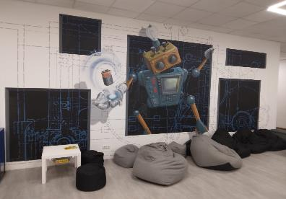
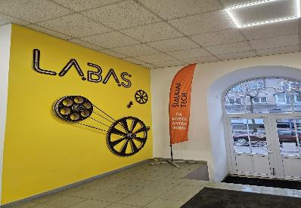
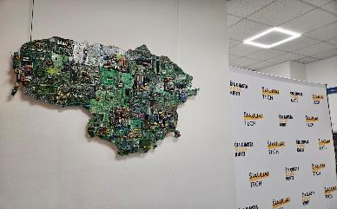
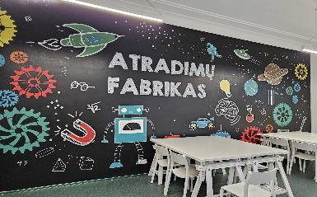
Centrul de creativitate tehnică (TKC) din Siauliai

Slide 10
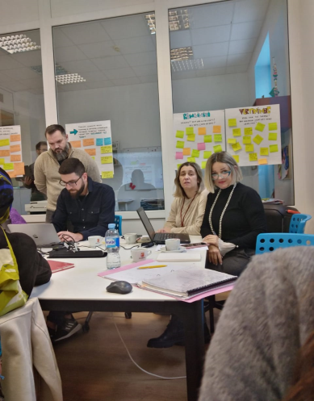
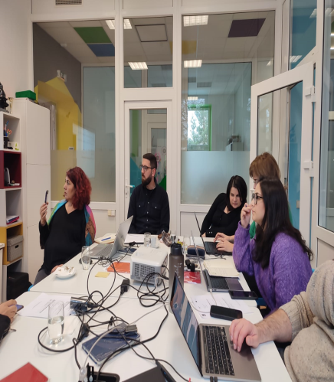
ACTIVITĂȚI TEHNICE ÎN CADRUL PROIECTULUI

Slide 11
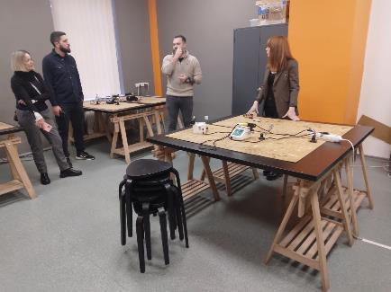
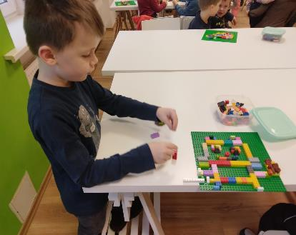
Activități în
Clasa STEAM
LABORATORUL DE INGINERIE

Slide 12
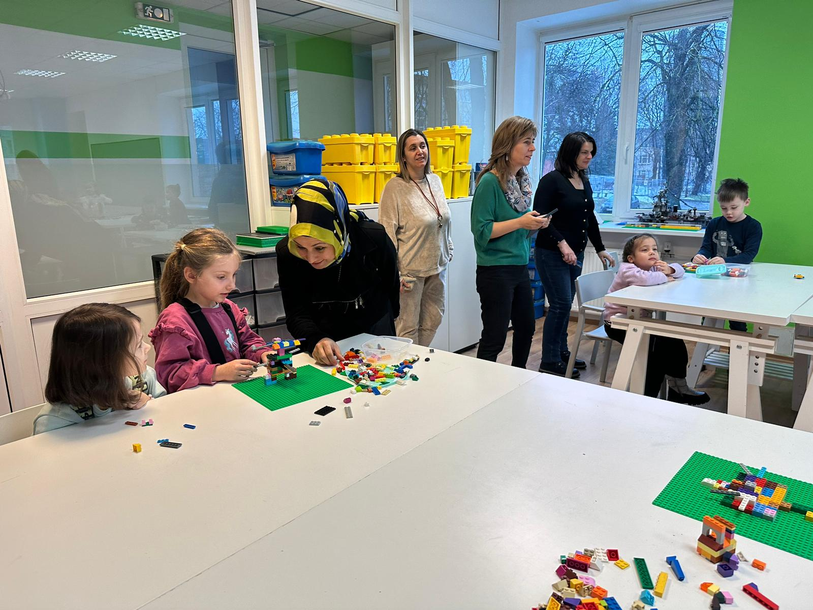
LABORATORUL DE INGINERIE
ACTIVITĂȚI ÎN CLASA STEAM

Slide 13
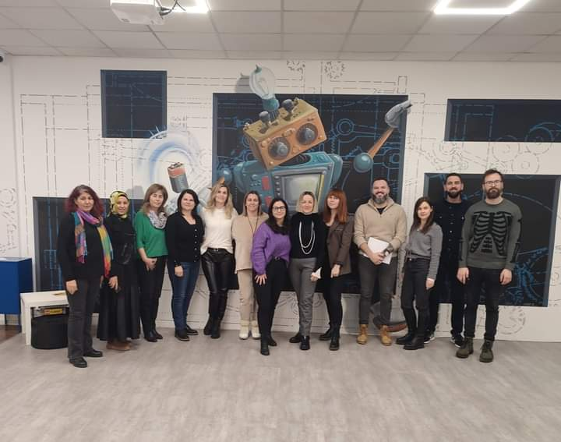

Slide 14
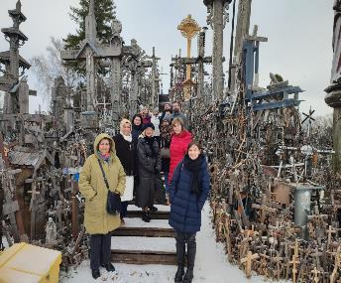
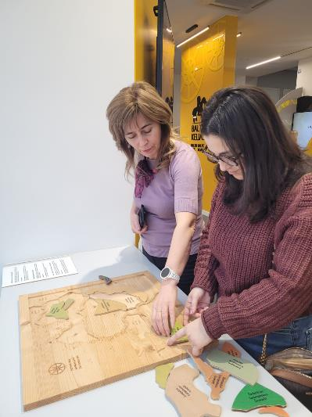
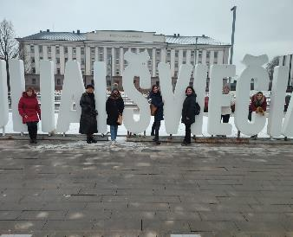
ACTIVITĂȚI CULTURALE

Slide 15
Ce urmează?
La nivel de proiect:
Conferința finală (mai 2024)
La nivel local:
Crearea unui grup de inițiativă pentru promovare STEAM/robotică la nivel primar și preprimar, având ca vectori:
ISJ Iași
Colegiul Pedagogic ”Vasile Lupu”, Iași
Palatul copiilor Iași
Facultatea de Psihologie și Științe ale educației - specializarea Pegadogia învățământului primar și preșcolar, UAIC Iași

Slide 16
Participare TPM 5 - SIAULIAI, LITUANIA:
Gabriela Conea– inspector școlar pentru proiecte educaționale
Niculina-Otilia Ezaru – inspector școlar pentru învățământ primar

